Slide 1
綜合計畫組 規劃及計畫管理科 106年11月14日

Slide 2
簡報大綱
一、組織沿革與現況
二、綜計組簡介
三、KPI簡介
四、論著系統簡介
五、人力工時系統簡介

Slide 3
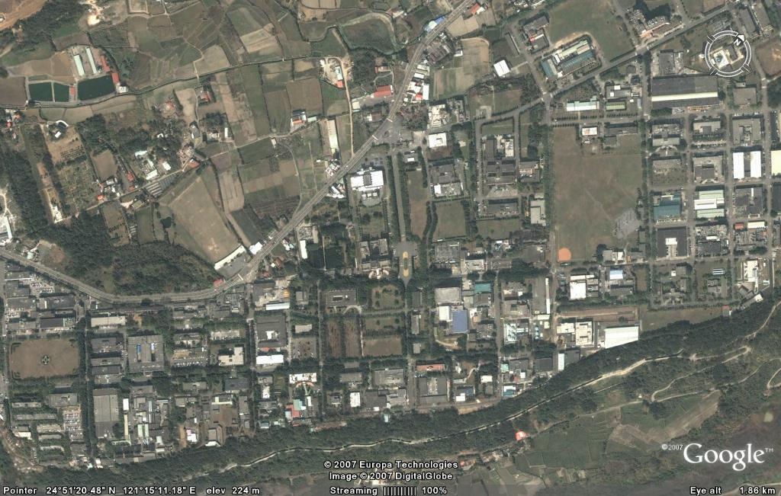
一、核能研究所全貌
面積 | 50公頃
建物 | 百餘棟實驗室/建築物 (約30類研發技術實驗室)
人員 | 約1300人 (編制65%；替役外聘35%)
大門
我們在這裡
中科院
中科院

Slide 4
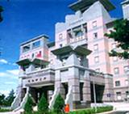
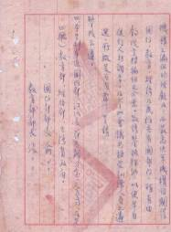
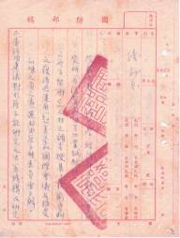
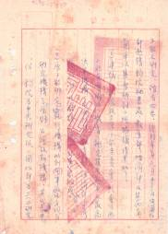
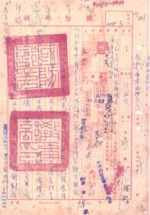
一、核能研究所組織沿革
行政院發布設立原子能委員會
合作協定及人才訓練(1)
總統府立案│中美民用原子能
作
委託中山科學院籌備處代為運
原子能委員會設立核能研究所
員會組織條例
總統號令公布行政院原子能委
研究所組織條例
行政院函准原子能委員會核能
核能研究所
修正原子能委員會組織條例設
子能委員會
行政院核定核能研究所歸建原
究所組織條例
總統公布原子能委員會核能研
經濟及能源部
能源研究所
行政院
原子能委員會
44
05
31
44
05
57
07
01
59
12
03
62
10
18
68
07
27
77
10
01
79
01
05
99
07
國防部
中山科學研究院
55
01
25
58
07
01
1.核能研究所成立籌備，是在民國55年1月25日由國防部向 蔣總統簡報後，奉核定而展開規劃工作。
2.民國57年5月9日 總統令制定公布原子能法，該法第四條規定，原子能委員會（以下簡稱原能會）為推進原子能科學與技術之研究發展，開發原子能資源，擴大原子能在農業、工業、醫療上之應用，得設立研究機構。民國57年7月1日核能研究所正式成立，並委託中山科學研究院代為運作。
3.民國62年7月6日原能會將核能研究所組織規程草案呈報行政院。8月29日行政院函覆原能會，准予核能研究所之組織規程修正備查。
4.民國62年9月4日原能會公布核能研究所組織規程。
5.民國77年10月1日奉行政院核定，核能研究所歸建行政院原子能委員會。
6.民國79年1月5日本所組織條例奉 總統公布實施。
7.民國99年7月配合行政院組改，改隸經濟及能源部，改制為能源研究所。
一所，即為核能研究所。
中山科學院籌備處成立第
國防部向總統簡報後核定
國防部中山科學研究院成立

Slide 5
一、所務營運發展階段
發 展 階 段 | 第一階段 民國55~77年 (1966~1988年) | 第二階段 民國77~91年 (1988~2002年) | 第三階段 民國91~101 (2002~2012) | 第四階段 民國101~迄今 (2012~迄今)
研 發 重 點 | 配合國家政策建立原子能技術 | 擴增原子能 核醫技術發展 | 由核能擴增 新能源與再生能源技術研發 | 轉型能源研究所 擴增能源技術與能經策略發展
主 要 領 域 / 計 畫 群 組 | 原子能領域 核燃料循環 反應器運轉維修 放射性廢棄物處理 基礎核能技術 系統整合 | 原子能領域 核能安全 核燃料循環 放射性廢棄物處理 核醫技術發展 | 原子能領域 核能安全 核醫應用 除役/核廢棄物處理與處置 環保領域 電漿產業技術：清潔製程、鍍膜、電漿熔融、有害廢棄物處理 能源領域 新能源與再生能源：太陽能 、風能、生質能、智慧電網、燃料電池、節能與淨碳 | 原子能領域 核能安全技術、先進核能科技與核能技術產業化 核廢料處理與處置技術 輻射應用領域 核醫藥物及高階醫材開發技術：核醫診斷藥物、核醫治療藥物、核醫器材及輻射滅菌 能源領域 新能源及再生能源技術：太陽能發電、風力發電、纖維酒精、燃料電池、智慧型電網、能源經濟之政策評估 節能與減碳技術：高溫氣化淨煤與碳捕捉儲存(IGCC&CCS)、環境電漿等技術研發

Slide 6
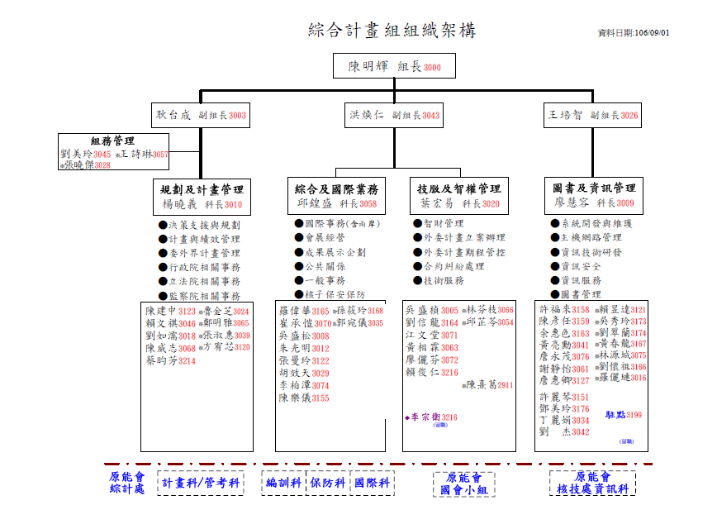
二、綜計組簡介
6
Notes:
6

Slide 7
三、KPI簡介
7
Notes:
7

Slide 8
四、論著系統主要功能
1.知識管理與分享
2.結合KPI，方便統計
3.線上作業，節省人力及時間
8

Slide 9
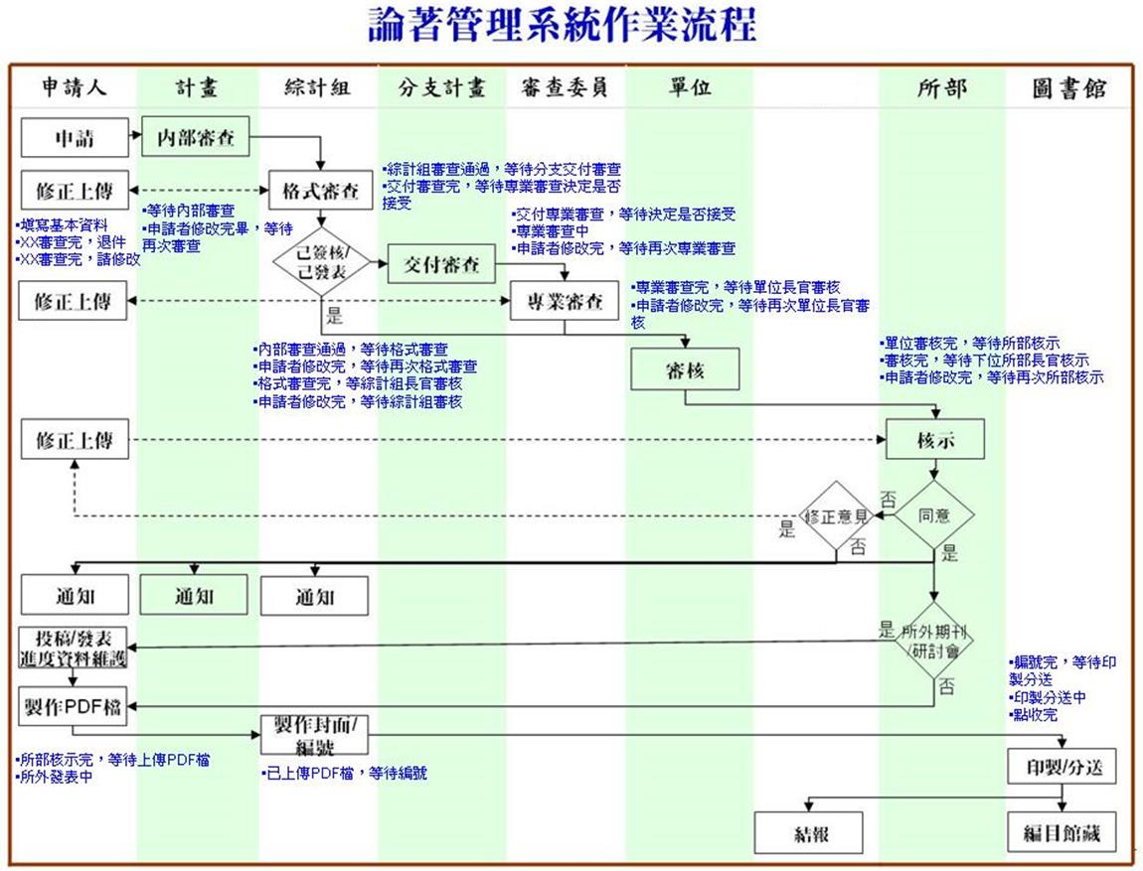
四、論著系統簡介
9

Slide 10
五、人力工時系統主要功能 -權責電子化的核心系統
不同系統的計畫基本資料
人員基本資料
年初規劃執行之人力與計畫
每天實際執行之人力與計畫(人力盤點)
人力工時系統
(即時線上資料庫)
配合組織運作進行人力成本分析
協助人力資源之管理
提供不同觀點之管理資訊 (全所、單位、計畫、個人)
人力工時系統擁有完整的計畫及人員資料，可提供其他資訊管理系統使用，例如論著系統、專利系統、差勤系統等。
管理資訊
提供其他資訊管理系統使用

Slide 11
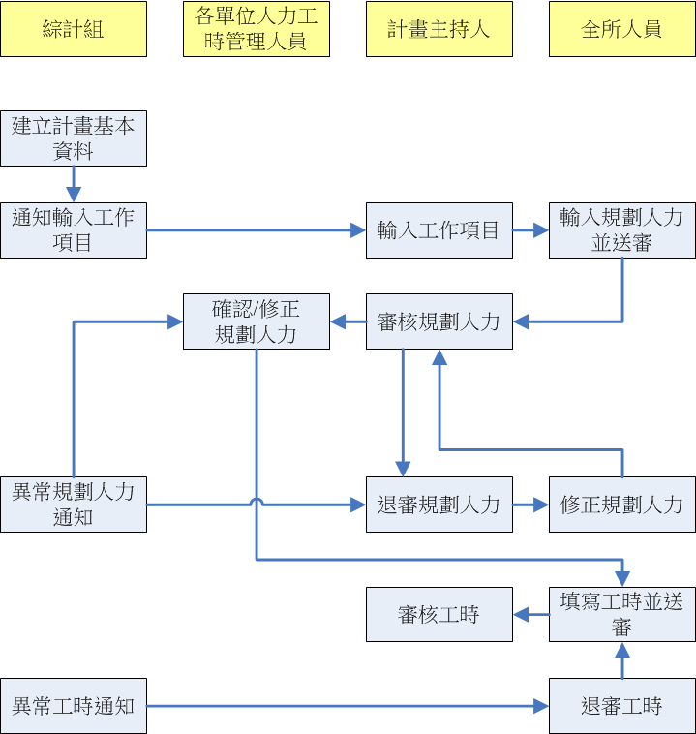
五、人力工時系統簡介

Slide 12
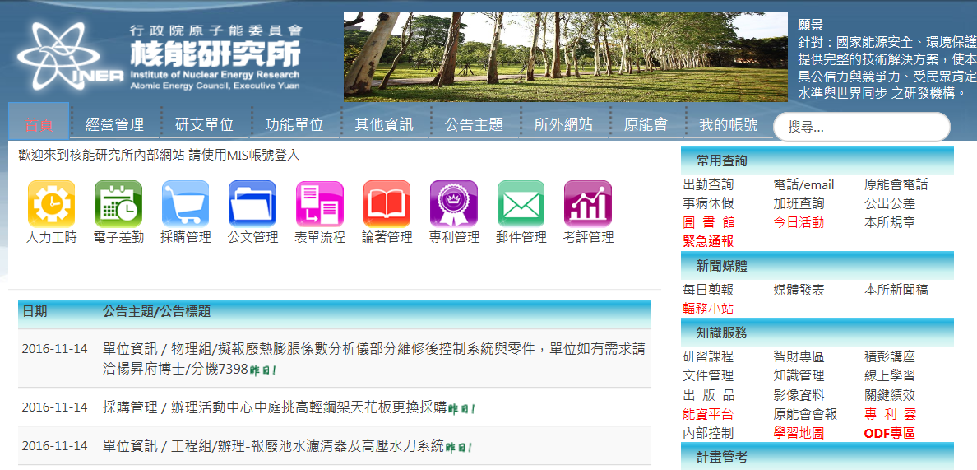
五、人力工時系統操作教學
網址:http://192.168.160.9:8080/hrm/hrm_index.jsp
12

Slide 13
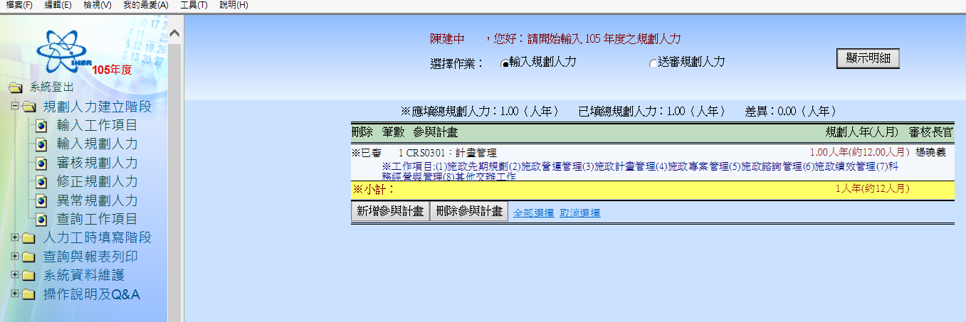
五、人力工時系統操作教學 -輸入規劃人力
13

Slide 14
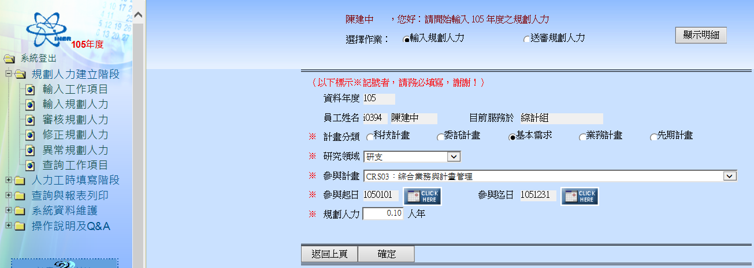
五、人力工時系統操作教學 -輸入規劃人力
14

Slide 15
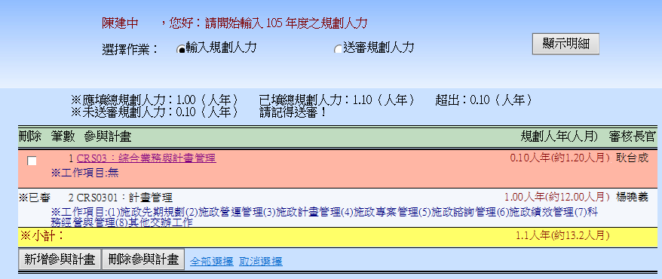
五、人力工時系統操作教學 -新增工作項目
15

Slide 16
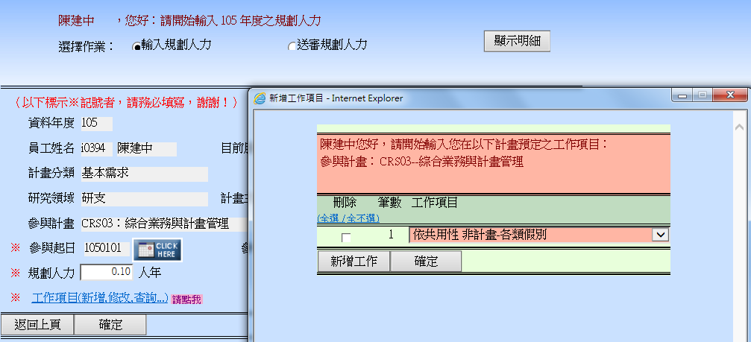
五、人力工時系統操作教學 -新增工作項目並送審規劃人力
16

Slide 17
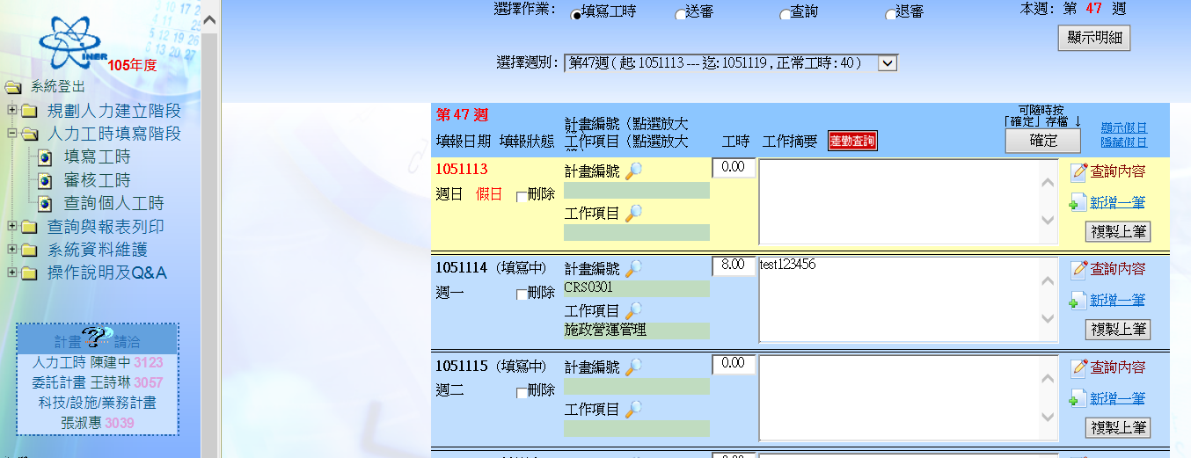
五、人力工時系統操作教學 -填寫工時
17

Slide 18
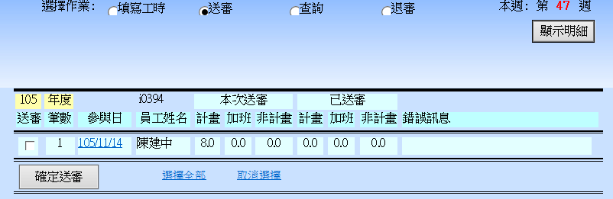
五、人力工時系統操作教學 -送審工時
18

Slide 19
敬請指教
19
Notes:
19

